Slide 1
Календарний та історичний час. Підрахунок історичного часу. Робота зі шкалою часу
Учитель історії України
КЗ “ Спеціальна загальноосвітня школа-інтернат І-ІІ ступенів № 55 Харківської обласної ради ”
Сігнаєвська Серафима Пантеліївна

Slide 2
МЕТА УРОКУ
Сформувати початкові знання про історичний час, історичний простір та одиниці його вимірювання;
Знайомити учнів у загальному вигляді з поняттями хронологія, дата лінія часу;
Розвивати хронологічні просторові вміння;
Формувати історичну свідомість;
Прищеплювати відчуття причетності до минулого України, бажання більше дізнатися про нього.

Slide 3
ЗАВДАННЯ УРОКУ
Співвіднести рік – століття – тисячоліття;
Встановити тривалість історичної події;
Розмістити події на шкалі часу, у хронологічній таблиці;
Встановити хронологічну послідовність подій
(за допомогою шкали часу)

Slide 4
ОЧІКУВАНІ РЕЗУЛЬТАТИ:
Після цього уроку учні зможуть:
Креслити лінію часу та позначати на ній запропоновані дати;
Співвідносити рік зі століттям;
Застосовувати у написанні століть римські цифри.

Slide 5
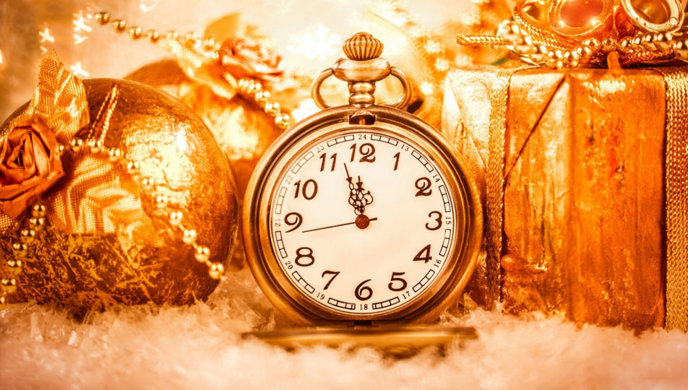
Прочитати приказки та прислів'я. Поясніть зміст будь-якого з них на ваш вибір.
Час – не кінь: не підженеш, тай не зупиниш.
Багато води збігло з того часу.
Усякому овочеві свій час.

Slide 6
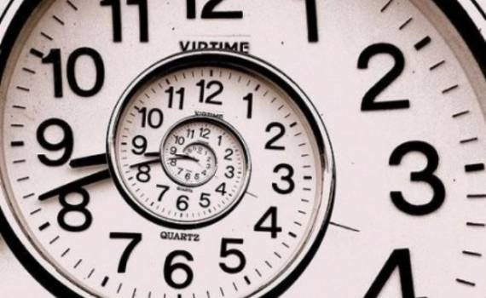
Розвиток історичної науки є неможливим без визначення часу.

Slide 7
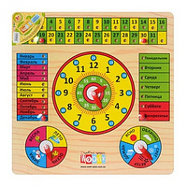
Досліджуючи минувшину, завжди відповідаєш на запитання: коли сталася та чи інша подія? Дізнатися про це дозволяє хронологія – наука про час.
Оскільки хронологія – наука про час, то основою цієї науки є конкретні дати.
Дата – це точний час певної події.

Slide 8
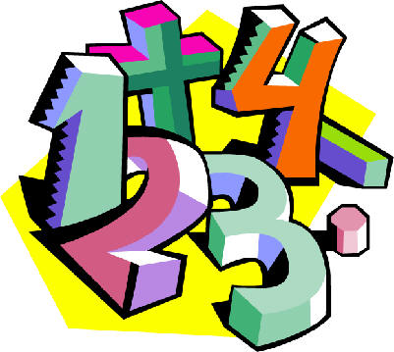
Лічба років від певної події – літочислення або ера (записати визначення поняття в зошити)
Великі проміжки часу лічать
століттями –
100 років
Тисячоліттями -
1000 років

Slide 9
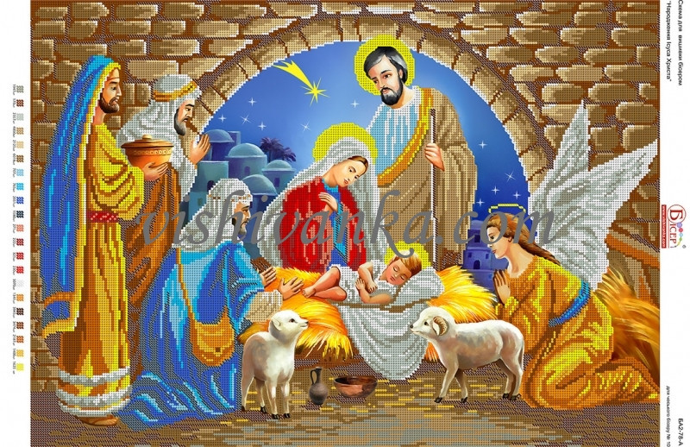
Наша ера бере свій початок від дати народження Ісуса Христа. Отже, зараз 2018 рік від Різдва Христового. 2018 рік нашої ери.

Slide 10
СТРІЧКА ЧАСУ

